Slide 1
G4练习11: 光学的boundary过程
刘倩
中国科学院大学物理科学学院

Slide 2
Surface定义
对于两种介电材料之间完全光滑的简单情况，用户只需要提供是存储在 G4MaterialProperties 表中的两种材料的折射率。
在所有其他情况下，通过“surface”来设计光学边界过程，分为两种情况。
border surface:
两个Physical Volumes的交界面。
skin surface:
一个volume外表面镀上反射膜，可放置在不同地方
这个volume的所有表面只能具有一个光学属性。
上面两种surface根据需要定义，可以混用。

Slide 3
surface属性
物理的surface还可以指定边界过程应使用哪个model模型来模拟与该surface的交互。
此外，物理的surface可以具有全部自己的材质属性表。此表可以包含所有镜面常数与波长的关系。
如果surface表面被涂黑或被包裹（但不是镀膜），此表可以包括薄层的折射率。这样可以模拟介质和surface层交界处之间的边界效果，以及在薄层远端的兰伯特反射。这可以在物理过程中完成模拟，而不需要调用 G4Navigator。
表面光洁度属性（如抛光polished或ground和正面涂漆或背面涂漆）的组合列举了可模拟的不同情况。

Slide 4
代码实现
G4LogicalSkinSurface
G4LogicalBorderSurface

Slide 5
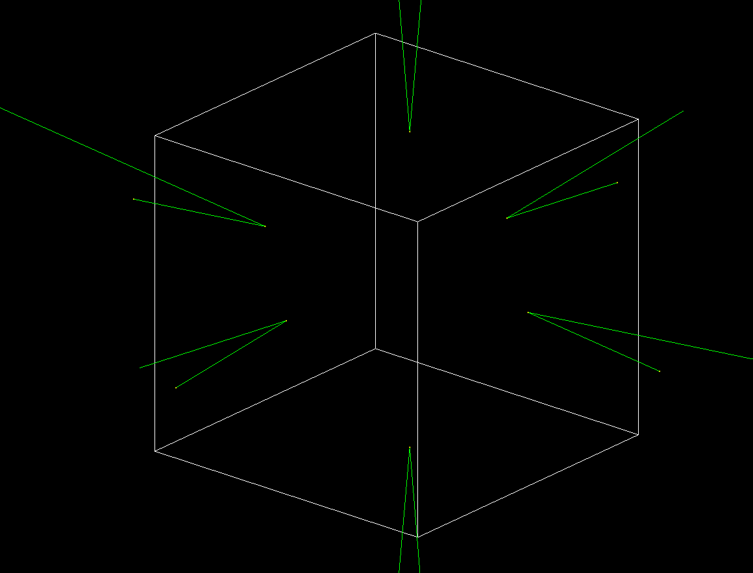
G4LogicalSkinSurface
可设置一个Logical Volume的surface
可以把这个logical体放在多个地方（Physical Volume)
所有这些Physical Volume都具有这个Logical设置的surface属性。
这里设置了skin是反射，可以看到每个面都有反射了。

Slide 6
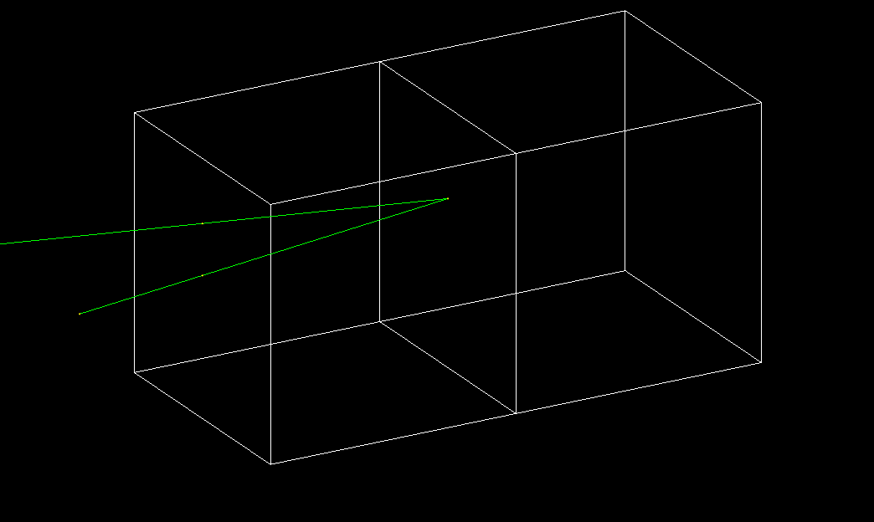
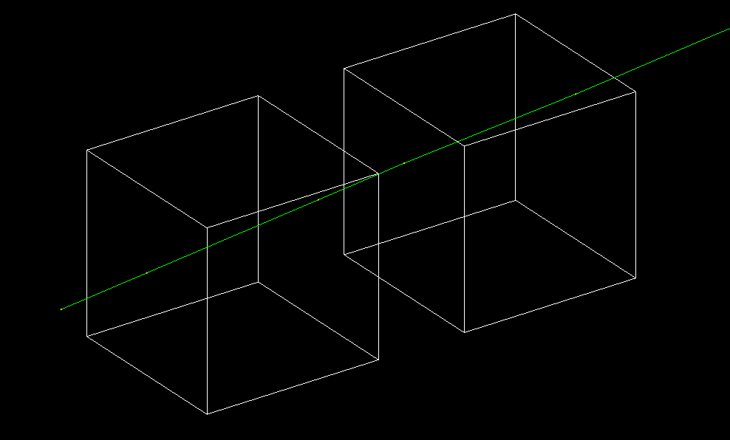
G4LogicalBorderSurface
Border Surface
指定两个Physical Volume （如果没有接触，则不起作用，右图）
指定接触表面性质G4OpticalSurface
注意Border的前后关系！！
如果界面是定义为(A,B)，那么光从A到B这个界面才起作用，B到A则不起作用！！

Slide 7
G4OpticalSurface 定义：
定义包含：
G4OpticalSurfaceModel：描述surface所用的模型
Glisur：
Unified：
G4OpticalSurfaceFinish：surface表面的处理状态
…
G4SurfaceType：surface两边是什么材料
Dielectric-dielectric: 全反射/折射/反射
Dielectric_metal: 吸收/反射
Value：设定的一个参数，不同模型有不同的用法，见下页

Slide 8
G4OpticalSurfaceModel
三种模型
Glisur: 对法线采用1-polish的展宽，value就是polish
Unified：对发现采用σ_{α}的高斯展宽，value就是σ_{α}
LUT (Look Up Table, Read from G4Data)：查实验数据表

Slide 9
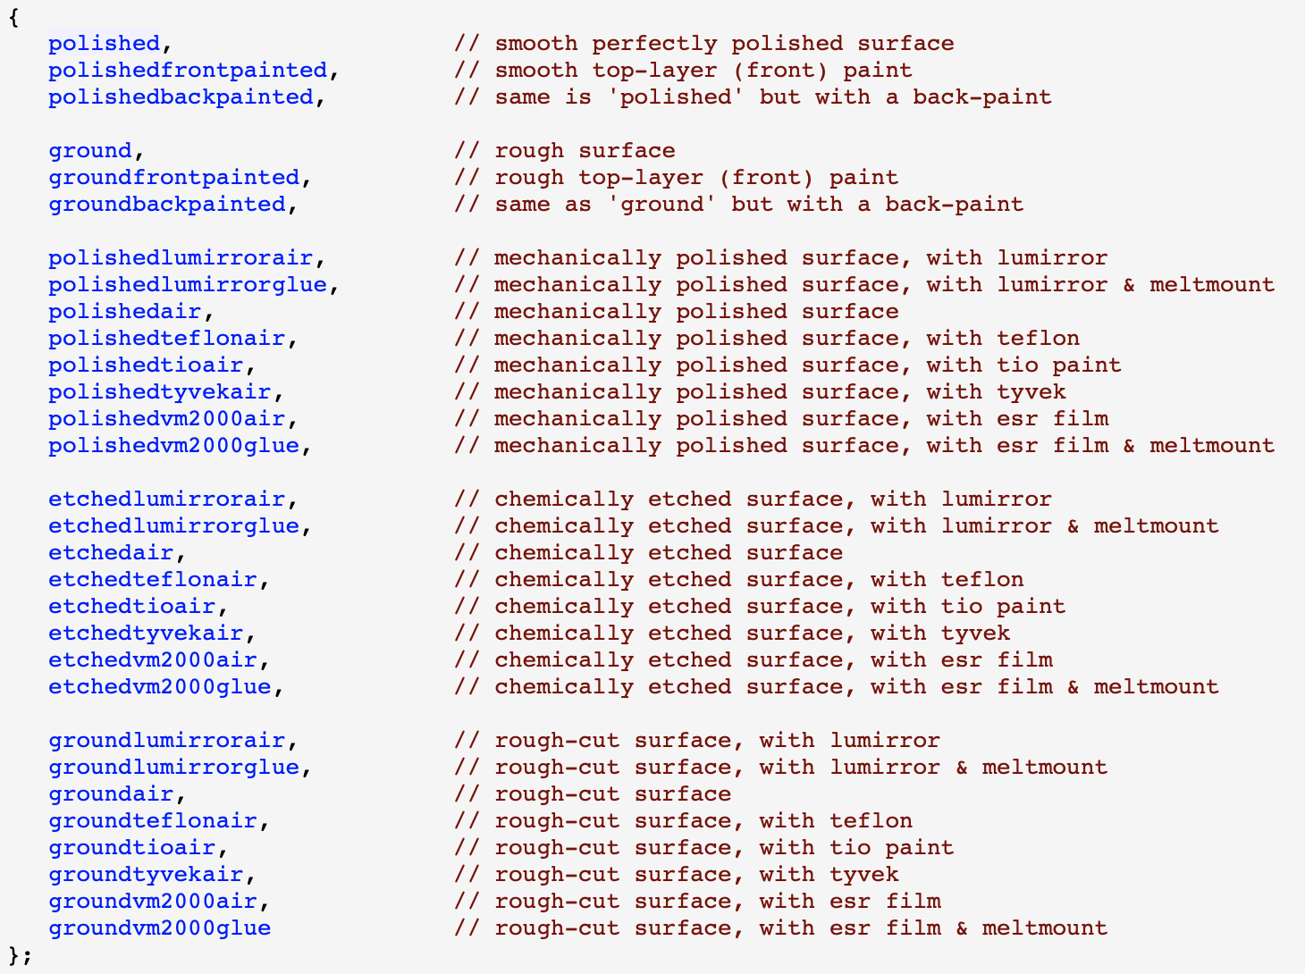
G4OpticalSurfaceFinish
按参数计算
这部分LUT

Slide 10
Common part
要求发生在边界上，且径迹长度足够穿出边界
要求当前vol有法线，有折射率
确定哪个surface发生作用：
优先两个界面的border surface
若界面两边的geom为母子关系，优先子geom的skin surface，然后是母geom的skin surface
若界面两边没有从属关系，优先前geom的skin surface，然后是后geom的skin surface
当光子到达边界时，如果要离开的介质没有定义折射率，这个光子将被吸收。
当即将进入的介质没有折射率时，光子在界面表面为抛光（dielectric-dielectric polished or ground）的情况下也会被吸收。
当界面表面为背面涂黑back painted时，如果界面没有定义折射率时，光子会被吸收。

Slide 11
参数介绍 Reflectivity Transmission Efficiency
在Geant4并没有检查参数，设置参数的时候要注意！默认为1 0 0
在界面上
Rand(1)< Reflectivity 的概率发生反射/折射
Rand(1)～[Reflectivity , Reflectivity +Transmission]的概率透射
Rand(1)> Reflectivity + Transmission 的概率发生吸收
是否吸收看 Rand(1)<Efficiency的概率
注意这里的吸收指的是step在这一点有沉积能量
注意这里的没有吸收指的是这一点沉积能量为0
参数范围要求：
Reflectivity [0,1]
Reflectivity +Transmission [0, 1]
Efficiency [0, 1]

Slide 12
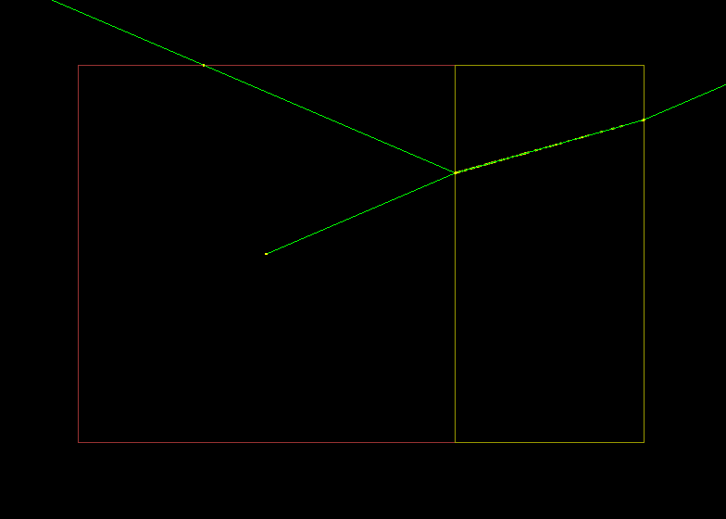
dielectric_dielectric ： Polish
Air
Quartz
Air

Slide 13
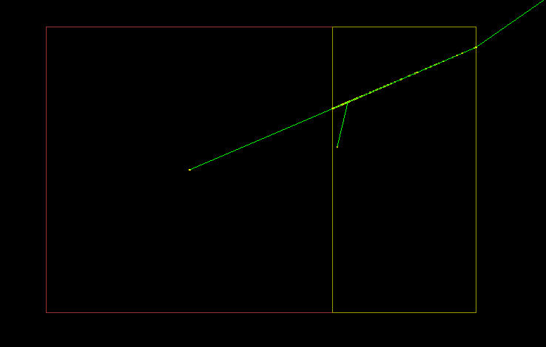
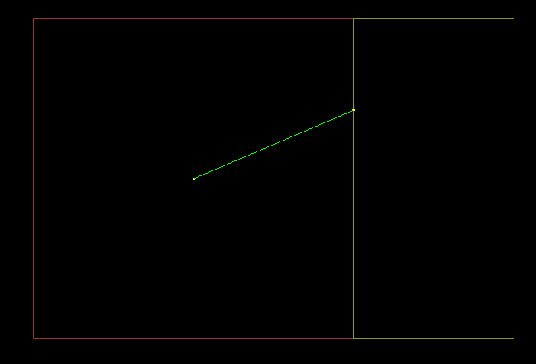
dielectric_dielectric ： Polish
Ref=0
Trs=1
Eff=0 界面全部透射
Ref=0
Trs=0
Eff=* 界面全部吸收
区别只有这一点是否沉积能量

Slide 14
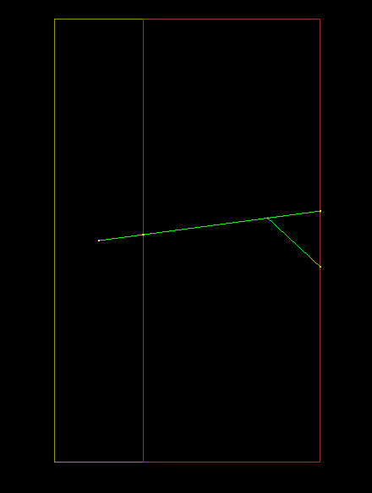
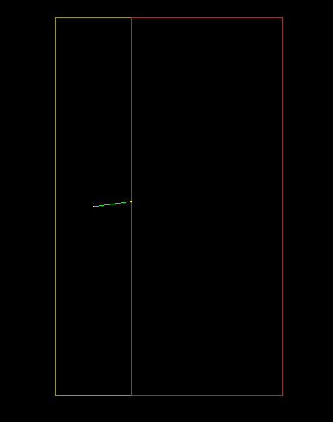
参数影响 glisur **front** di_di 0.5
Transmittance 和 Efficiency
控制界面的透射和吸收
对polished polishedfrontpainted
ground groundfrontpainted 四种都一样

Slide 15
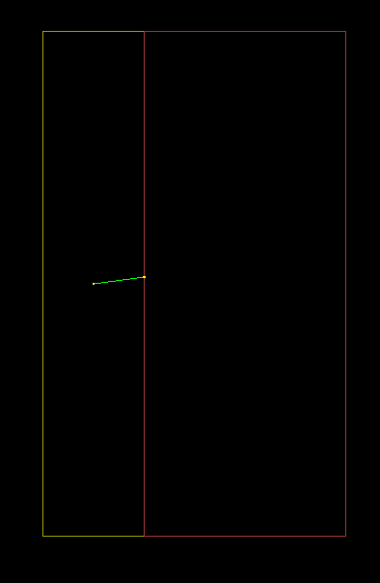
参数影响 glisur **back** di_di 0.5
对 polishedbackpainted groundbackpainted
没法透射，都是在界面吸收

Slide 16
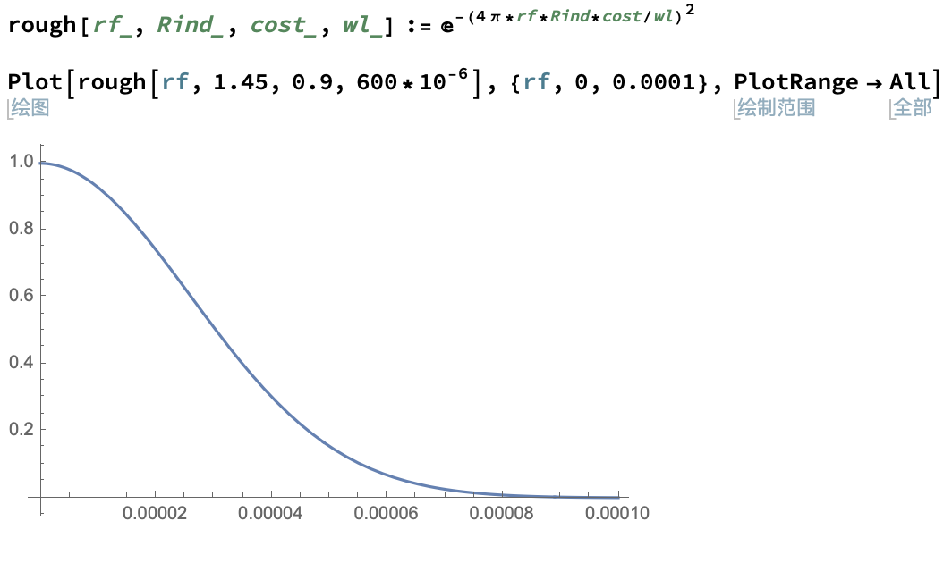
参数介绍 SURFACEROUGHNESS
R表示界面粗糙度的量，默认为0，不发生漫反射。
只有在从折射率高到折射率低的界面才起作用。
Rand(1)>A 就发生Lambertian漫反射.
可以看到，R的变化范围就在0~0.0001(100nm)左右。更大的时候就一定发生漫反射了。

Slide 17
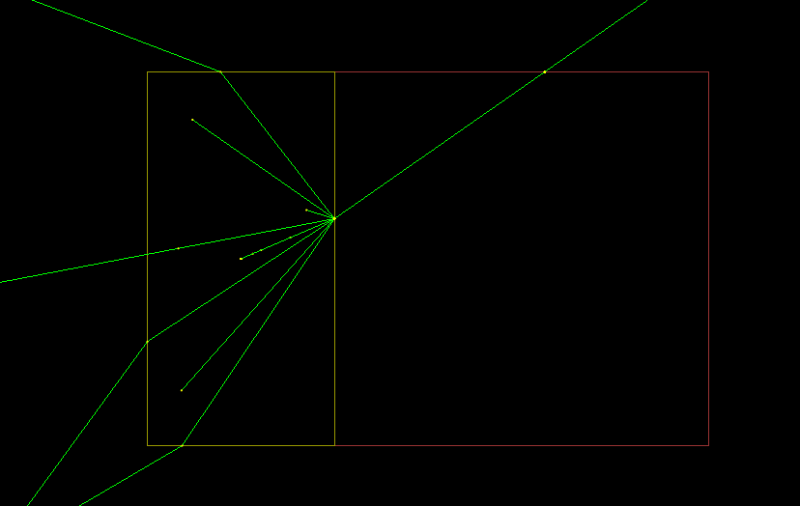
dielectric_dielectric ： Polish
Quartz
Air
Air
折射率高到折射率低才起作用
Polished的界面一样起作用

Slide 18
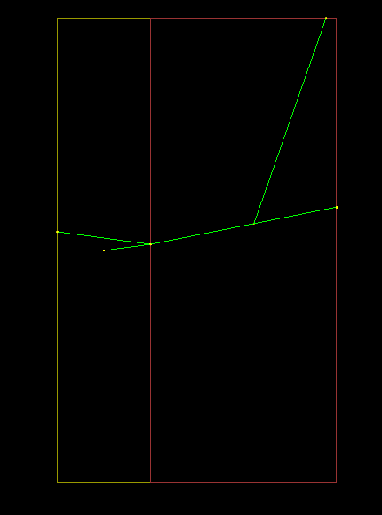
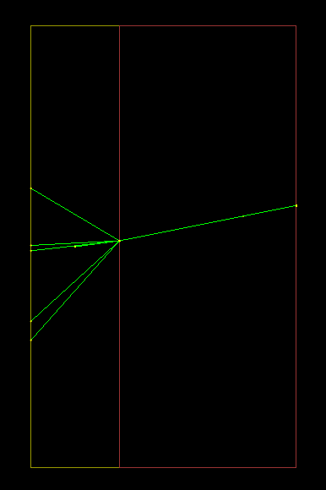
参数影响 glisur polished di_di 0.5
SurfaceRoughness
控制界面粗糙度
对于polished来说，最下面三项不起作用

Slide 19
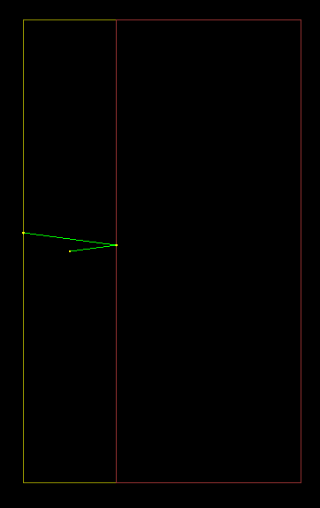
参数影响 glisur polishedfrontpainted di_di 0.5
SurfaceRoughness
控制界面粗糙度
最下面三项暂时也没看出起作用

Slide 20
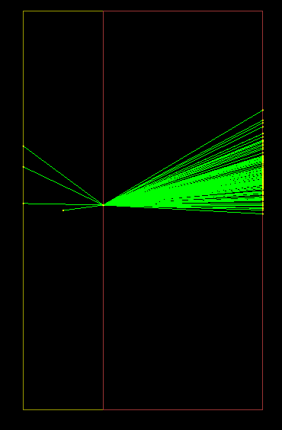
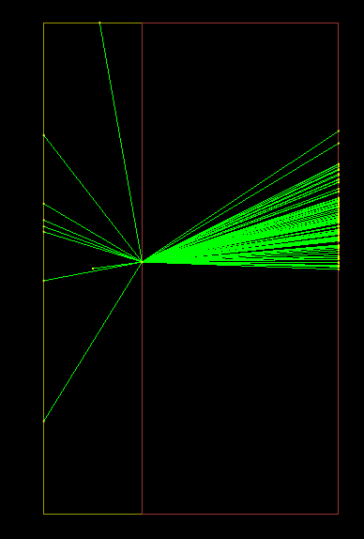
参数影响 glisur ground di_di 0.5
SurfaceRoughness
控制界面粗糙度

Slide 21
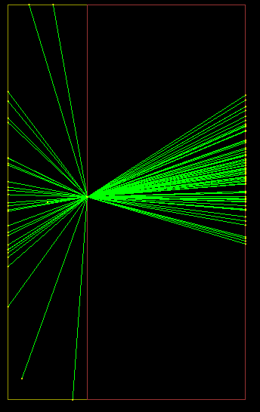
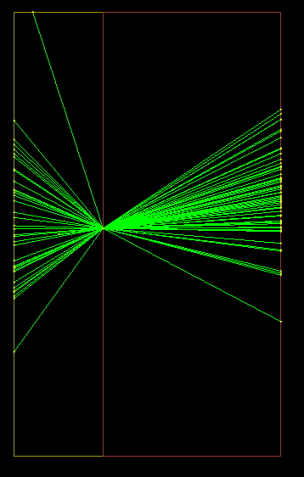
参数影响 unified ground di_di 0.5
SurfaceRoughness
控制界面粗糙度

Slide 22
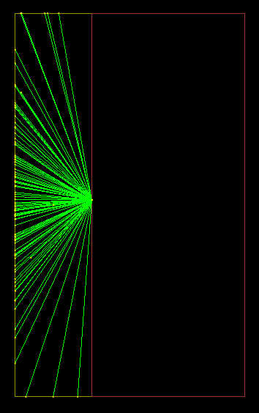
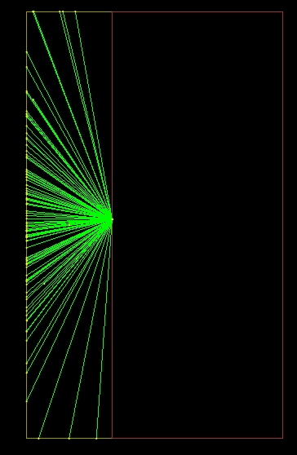
参数影响 glisur groundfrontpainted di_di 0.5
SurfaceRoughness
控制界面粗糙度

Slide 23
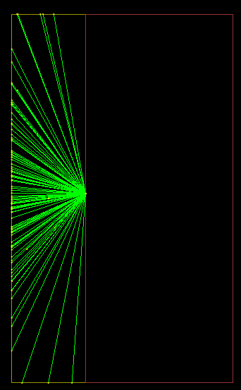
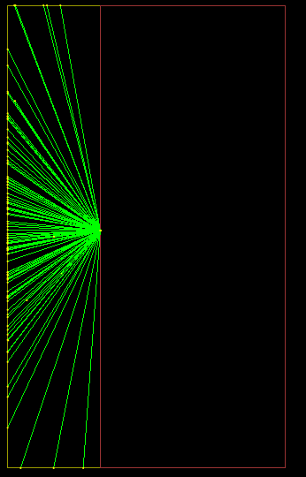
参数影响 unified groundfrontpainted di_di 0.5
SurfaceRoughness
控制界面粗糙度
和glisur差不多

Slide 24
参数介绍 SPECULARLOBECONSTANT SPECULARSPIKECONSTANT BACKSCATTERCONSTANT
Lobe Reflection : 按模型抽样一个facet来反射
Spike Reflection ：按geom表面来反射
Back Scattering：出射方向等于入射方向来反射
Lambertian Reflection: 按Lambertian抽样一个facet来反射，漫反射
[0 ～ Spike]: Spike
[Spike ~ Spike+Lobe]: Lobe
[Spike+Lobe ~ Spike+Lobe+Back]: Back
[Spik+Lobe+Back ~ 1]: Lambertian

Slide 25
LUT
polishedlumirrorair, // mechanically polished surface, with lumirror
polishedlumirrorglue, // mechanically polished surface, with lumirror & meltmount
polishedair, // mechanically polished surface
polishedteflonair, // mechanically polished surface, with teflon
polishedtioair, // mechanically polished surface, with tio paint
polishedtyvekair, // mechanically polished surface, with tyvek
polishedvm2000air, // mechanically polished surface, with esr film
polishedvm2000glue, // mechanically polished surface, with esr film & meltmount
etchedlumirrorair, // chemically etched surface, with lumirror
etchedlumirrorglue, // chemically etched surface, with lumirror & meltmount
etchedair, // chemically etched surface
etchedteflonair, // chemically etched surface, with teflon
etchedtioair, // chemically etched surface, with tio paint
etchedtyvekair, // chemically etched surface, with tyvek
etchedvm2000air, // chemically etched surface, with esr film
etchedvm2000glue, // chemically etched surface, with esr film & meltmount
groundlumirrorair, // rough-cut surface, with lumirror
groundlumirrorglue, // rough-cut surface, with lumirror & meltmount
groundair, // rough-cut surface
groundteflonair, // rough-cut surface, with teflon
groundtioair, // rough-cut surface, with tio paint
groundtyvekair, // rough-cut surface, with tyvek
groundvm2000air, // rough-cut surface, with esr film
groundvm2000glue // rough-cut surface, with esr film & meltmount

Slide 26
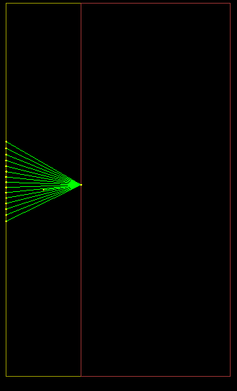
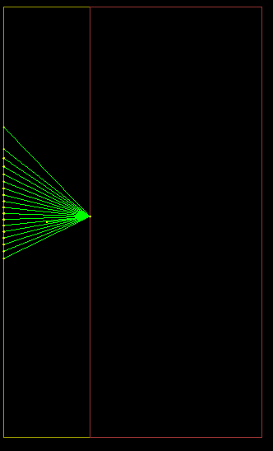
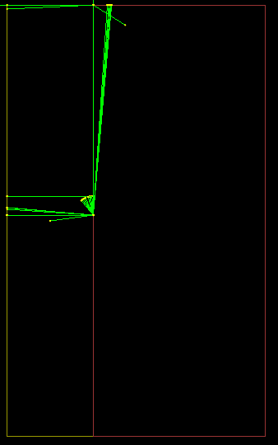
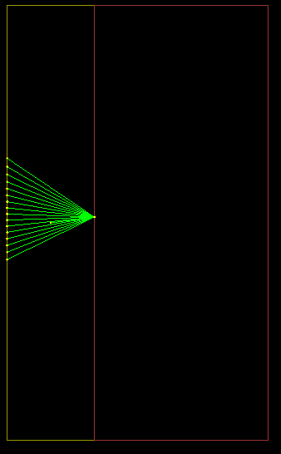
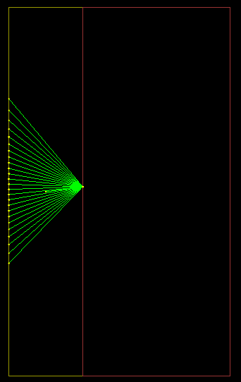
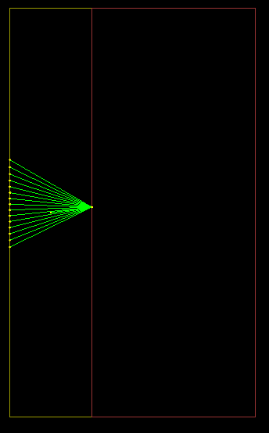
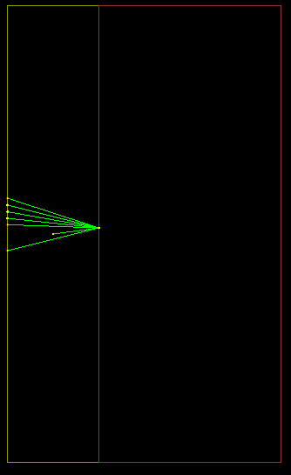
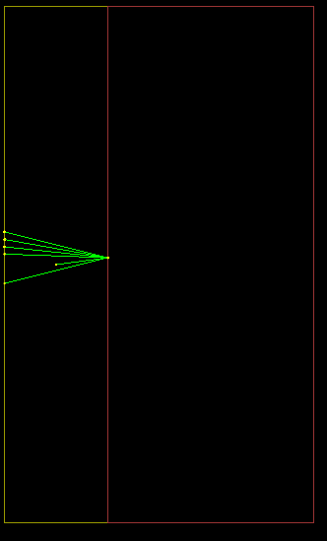
LUT
polishedlumirrorair
polishedlumirrorglue
polishedair
polishedteflonair
polishedtioair
polishedtyvekair
polishedvm2000air
polishedvm2000glue

Slide 27
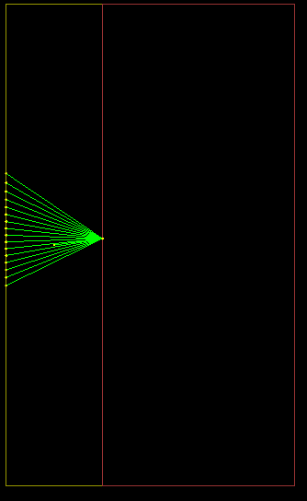
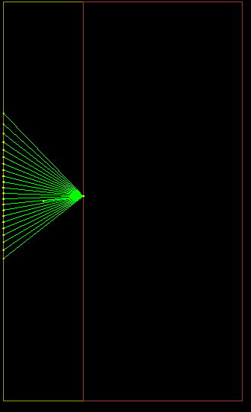
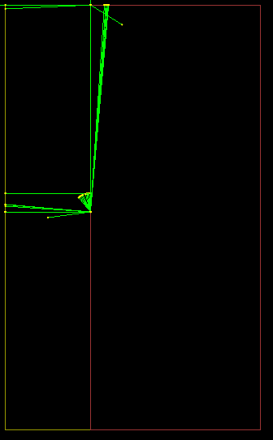
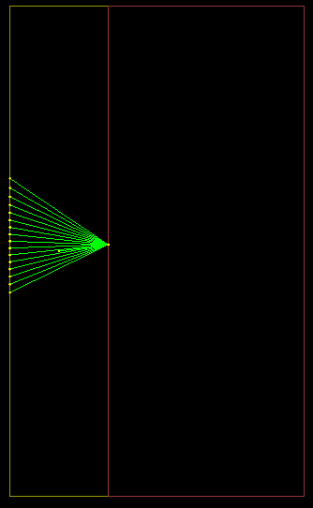
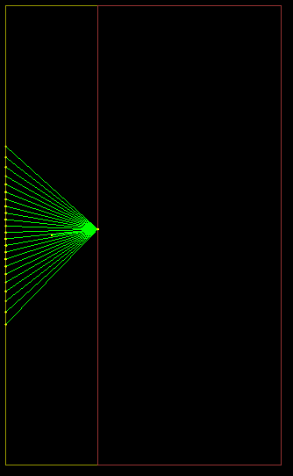
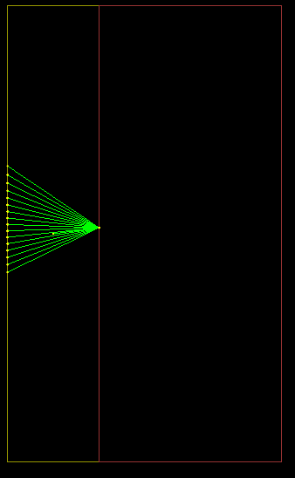
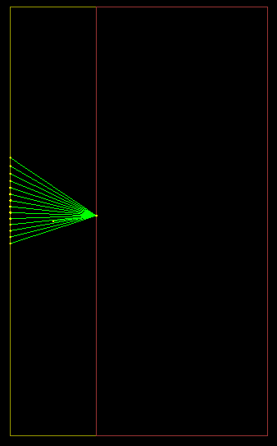
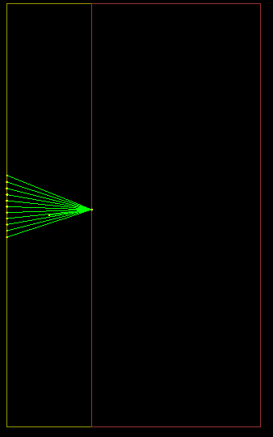
LUT
etchedlumirrorair
etchedlumirrorglue
etchedair
etchedteflonair
etchedtioair
etchedtyvekair
etchedvm2000air
etchedvm2000glue

Slide 28
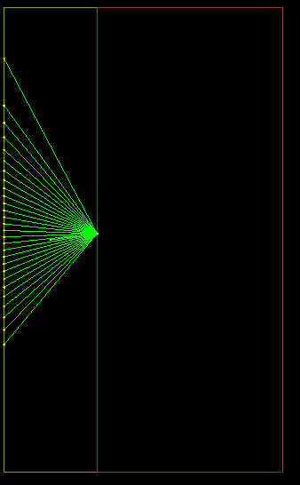
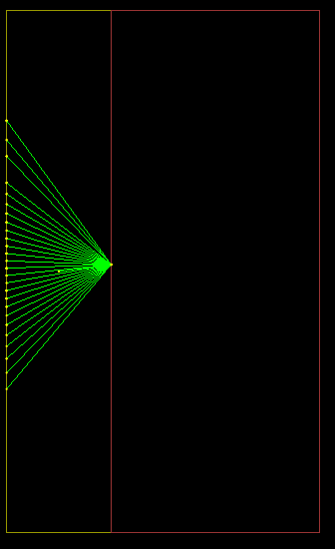
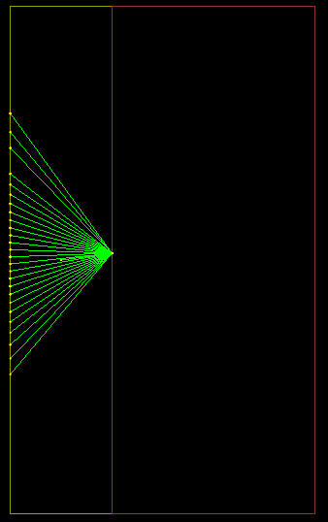
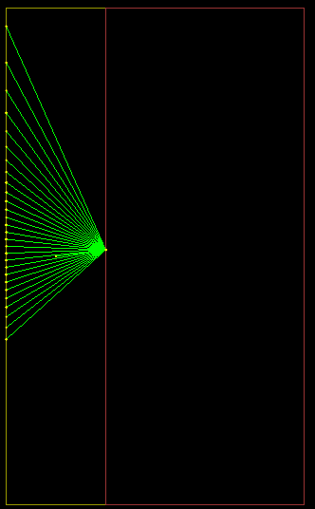
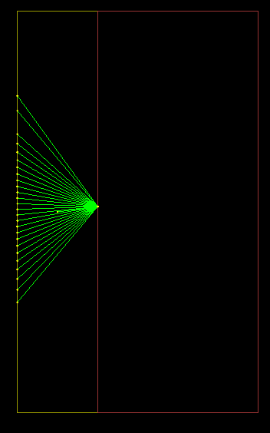
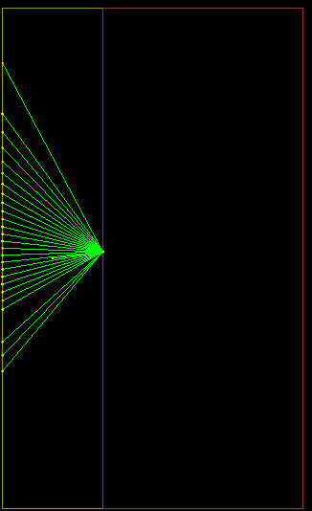
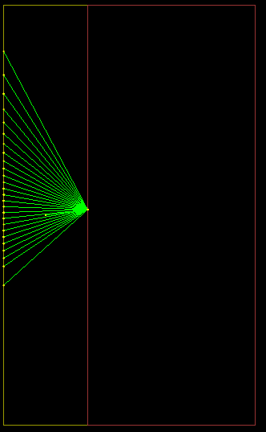
LUT
groundlumirrorair
groundlumirrorglue
groundair
groundteflonair
groundtioair
groundtyvekair
groundvm2000air
groundvm2000glue

